Slide 1


使用培训-项目管理员 东南汽车项目管理系统
本文描述内容为项目管理员在PM系统中的操作培训指导

Slide 2
CONTENTS
1
后台维护
1.1 部门和人员维护
1.2 项目模板维护
1.3 流程模板维护
1.4 自定义键值维护
1.5 公司日历建立
2
车型项目构建
2.1 项目数据维护，包括WBS排程、人员及分派、试装车号等
2.2 项目任务-下发分解、项目任务-计划确认
2.3 项目计划审批、发布
3
车型项目工作
3.1 项目管理-项目任务-复核任务
3.2 项目管理-流程任务
3.3 会议和会议纪要：
3.3 项目管理-问题：我提出的问题，我对策的问题，待评定的问题
3.4 项目-变更：人员变更维护，计划变更单、项目基线
3.5 项目-文件夹维护、文档交付物上传下载
3.6 项目-问题，风险
3.7 投资数据(含费用申请)查看

Slide 3
1.1 部门和人员维护
以下四种情况需要对部门和人员进行维护：
新增部门
新增系统人员
部门名称/部门代码发生变更
人员调动，所属部门发生变更
创建部门
创建子部门
删除部门
创建人员
为人员添加/删除角色
为人员添加许可证
修改部门信息
为部门添加/删除人员

Slide 4
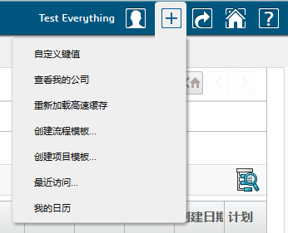
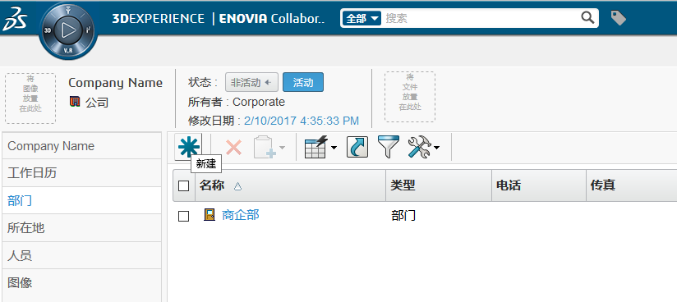
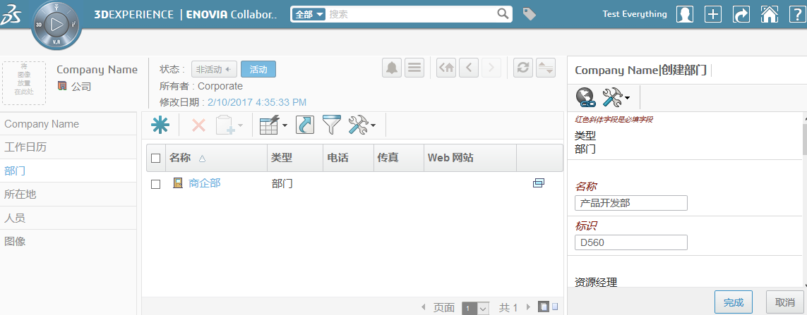
1.1 部门和人员维护
创建部门：
点击“查看我的公司”
点击“部门”
点击“新建”
填写“名称”和“标识”：标识为部门代码；
点击“完成”，创建部门
①
③
②
④
⑤

Slide 5
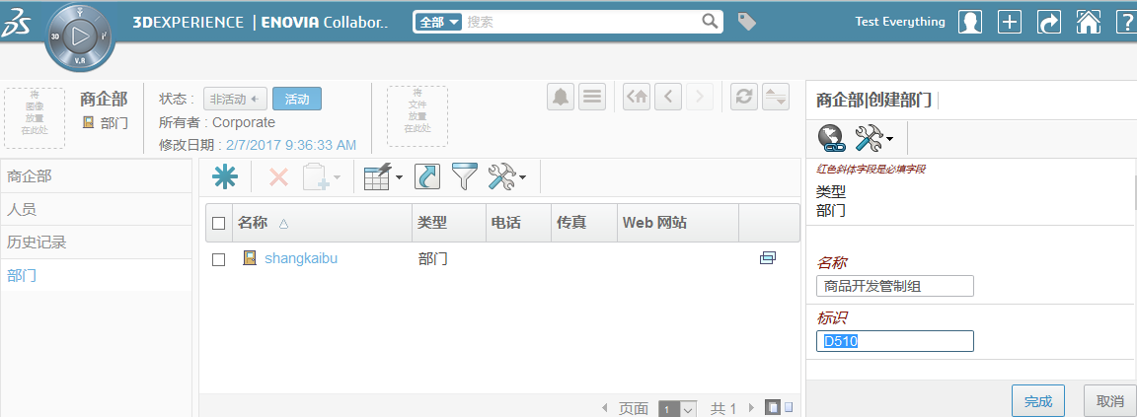

1.1 部门和人员维护
创建子部门：
点击“查看我的公司”
点击“部门”
点击“商企部”，进入部门详细页面
点击“商企部”下的“部门”
点击“新建”
填写“名称”和“标识”：标识为组别代码；
点击“完成”，创建子部门
删除子部门参考删除部门步骤。
①
②
③
⑤
④
⑥
$$⑦$$

Slide 6
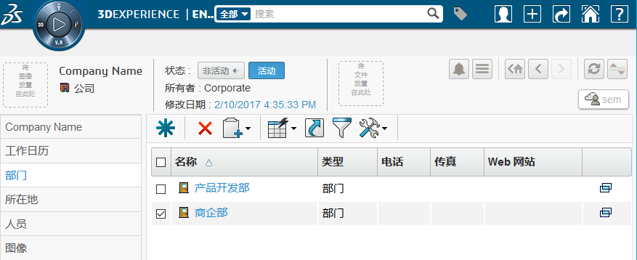
1.1 部门和人员维护
删除部门：
点击“查看我的公司”
点击“部门”
勾选需要删除部门前的空白框，点击“删除”
在弹出提示中，点击“确定”，部门删除。
①
③
②

Slide 7
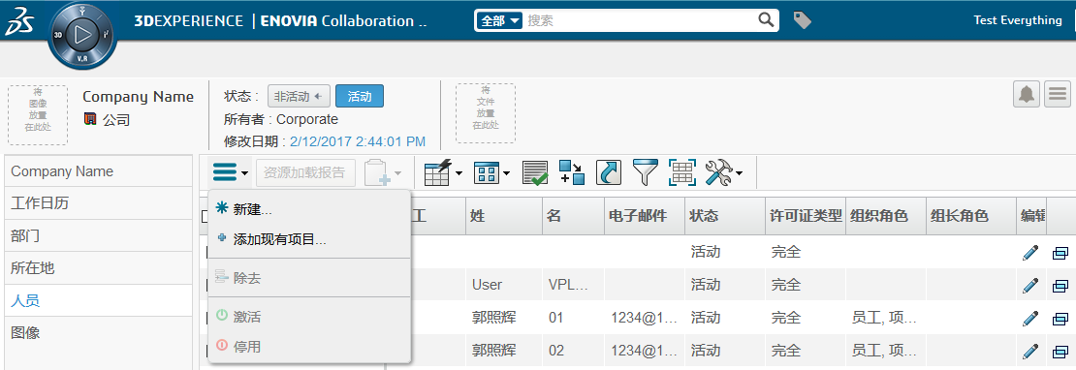
1.1 部门和人员维护
创建人员：
查看我的公司
点击“人员”
点击“新建”，弹出人员详细信息填写窗口
①
③
②

Slide 8
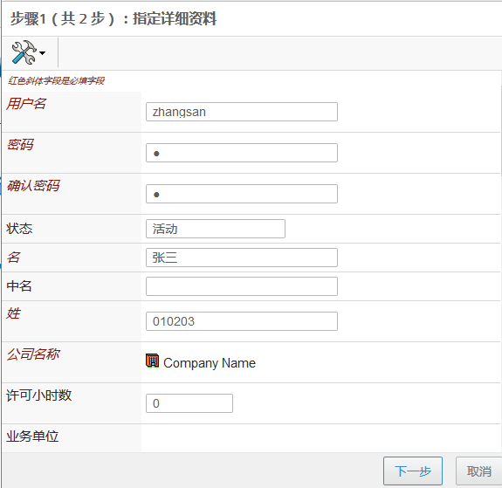
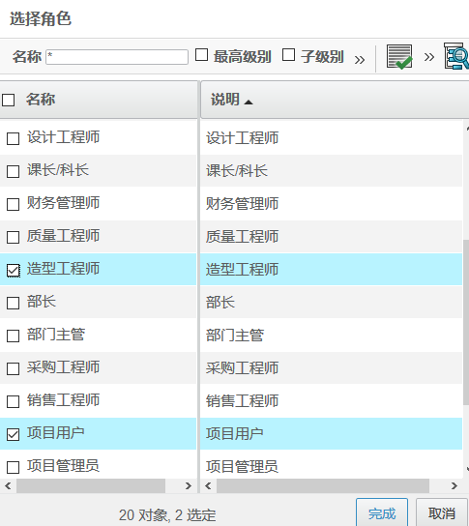

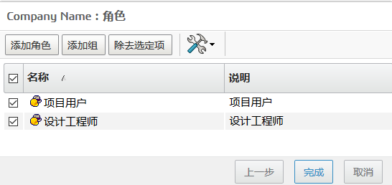


1.1 部门和人员维护
④
创建人员：
为人员指定详细资料，
点击“下一步”
在“角色”界面，点击“添加角色”，弹出角色选择框
根据人员实际业务需求，勾择合适的角色，点击“完成”
角色添加完成后，点击“完成”，人员创建完成。
⑤

Slide 9
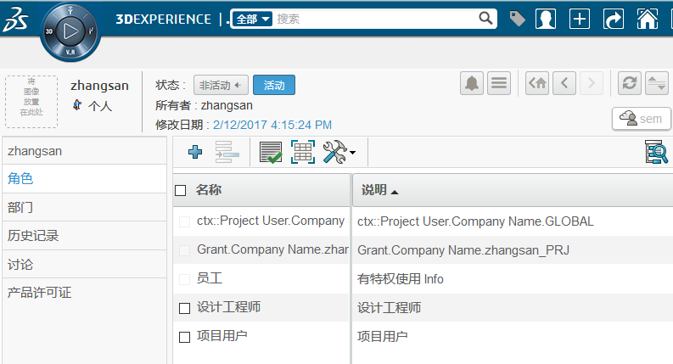


1.1 部门和人员维护
为人员添加/删除角色：
在“公司”-“人员”界面选择需要添加角色的人员，进入人员详细信息，点击“角色”
如需要添加角色，点击“添加角色”，从角色列表中选择需要添加的角色，点击完成添加成功；删除人员角色时，选中需要删除的角色，点击“除去选定项”，删除成功。

Slide 10
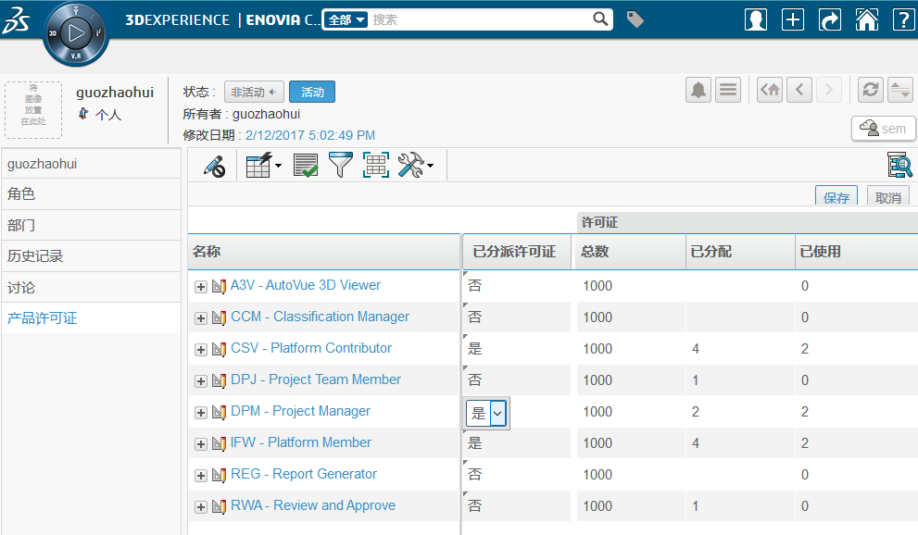


1.1 部门和人员维护
为人员添加许可证：
在人员界面点击“产品许可证”
点击“启用编辑”后，开始分配许可证
在需要分配的许可证的“已分派许可证”列，点击选择“是”
点击“保存”按钮，许可证分派完成。

Slide 11
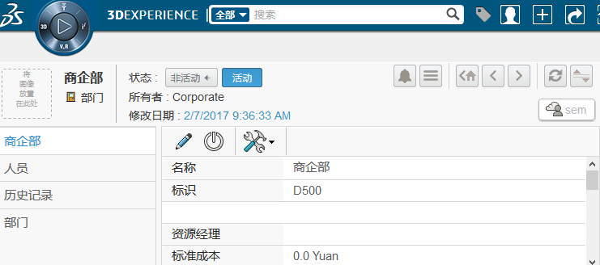
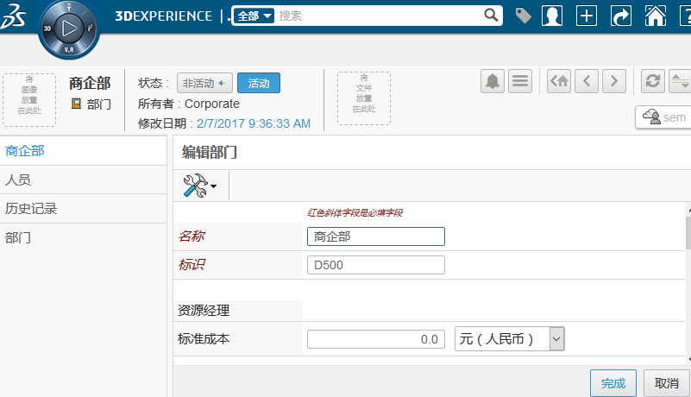
1.1 部门和人员维护
修改部门信息：
点击“查看我的公司”
点击“部门”
点击“商企部”，进入部门详细页面
点击“编辑详细信息”，进入修改界面
根据实际情况，修改“名称”和“标识”
点击“完成”，修改完成。
①
②
③
④
⑤
⑥

Slide 12
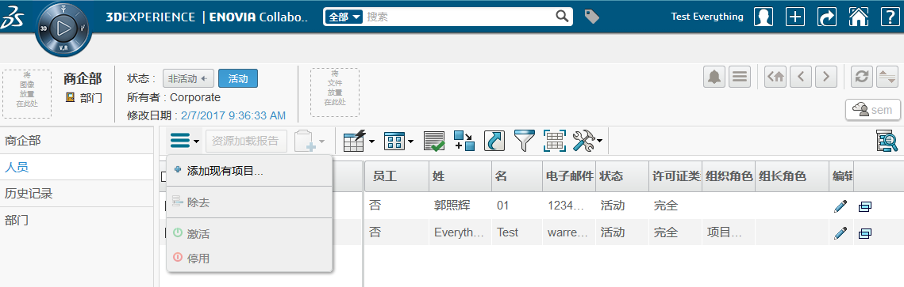
1.1 部门和人员维护
为部门添加/删除人员：
在“公司”-“部门”页面，点击已创建的部门，进入部门详细界面
点击“人员”，查看部门人员情况
在“操作”菜单点击“添加现有项目”，进入人员搜索界面，
在人员搜索结果界面中勾选多个人员，点击“完成”
在为人员指定组织角色界面中，可直接点击“完成”。完成部门中人员的添加。
删除：在“人员”界面中，选中人员后，点击操作菜单中“除去”，人员删除
①
③
②

Slide 13
1.1 部门和人员维护
PM系统角色分配说明：
行政岗位角色如下：高阶、部长、经理、课长/科长、造型工程师、服务工程师、财务管理师、成本管理师、设计工程师、开发工程师、质量工程师、制造工程师、采购工程师、销售工程师、商企工程师；
商开组管理项目的人员，应分配【项目主管】、【项目管理员】和行政岗位角色，其它用户分配【项目用户】角色和对应行政岗位角色；
部长、经理等需要监控下属任务和问题的领导增加分配【部门主管】角色。
按照各部门专业增加分配角色，造型组：造型工程师，服务部：服务工程师，财务部：财务管理师，成本管制组：成本管理师，汽研院：设计工程师，开发部：开发工程师，品管部：质量工程师，生产生管生技：制造工程师，采购部：采购工程师，销售部：销售工程师，商企部：商企工程师
PM系统许可证分配说明：
DPM 分配给需要对项目进行管理的项目成员
DPJ 分配给一般项目成员

Slide 14
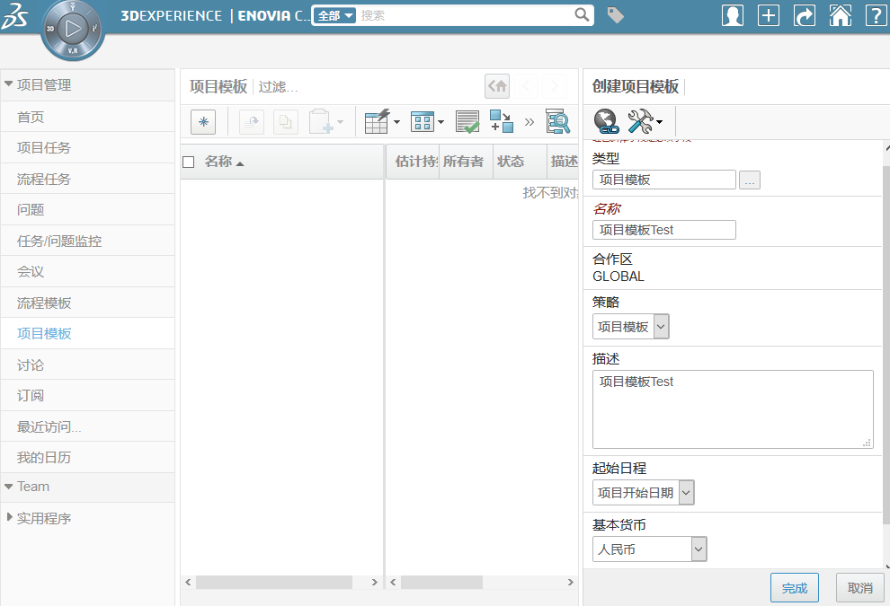
1.2 项目模板维护
创建项目模板：
点击“项目管理”中的“项目模板”，进入项目模板列表界面；
点击“创建项目模板”
在弹出界面中，填写项目模板名称、基本货币等
点击“完成”，项目模板创建。

Slide 15
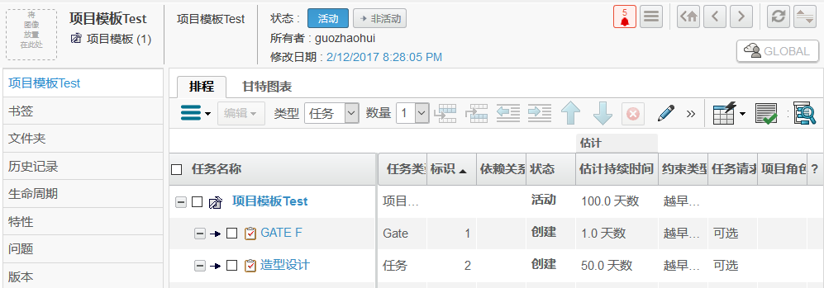
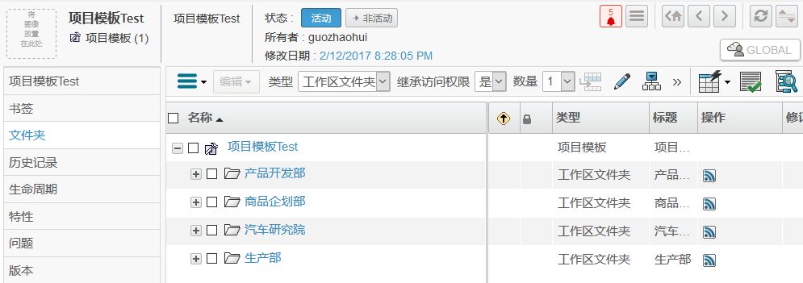
1.2 项目模板维护
创建项目模板WBS和文件夹：
在排程界面创建、添加项目模板WBS任务，填写估计持续时间（创建任务参考项目中WBS创建）；
在文件夹视图中，为项目模板添加文件夹（参考项目文件夹创建）

Slide 16
1.2 项目模板维护
项目模板问题：
在排程界面创建、添加项目模板WBS任务，填写估计持续时间（创建任务参考项目中WBS创建）；
在文件夹视图中，为项目模板添加文件夹（参考项目文件夹创建）

Slide 17
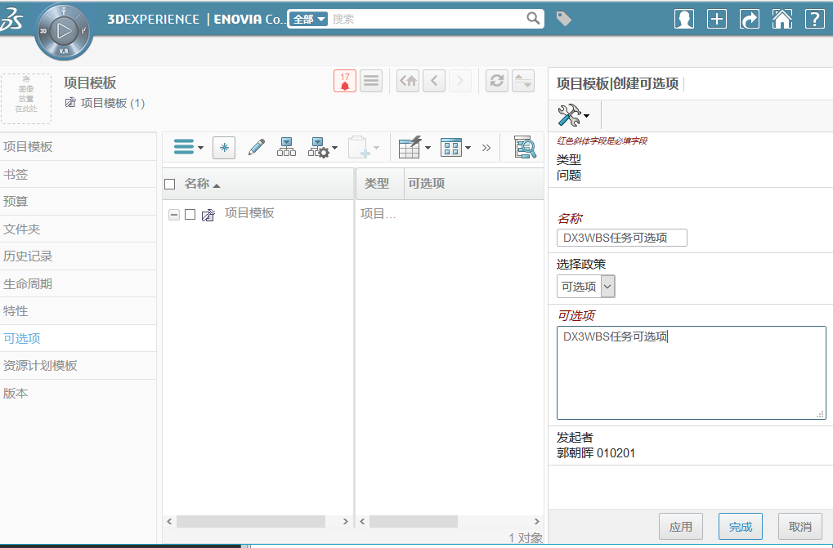
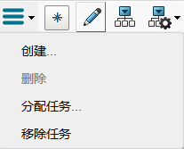
1.2 项目模板维护
创建项目模板可选项：
点击项目模板可选项；
在“操作”菜单中，点击“创建”，
填写“名称”等信息；
点击“完成”

Slide 18
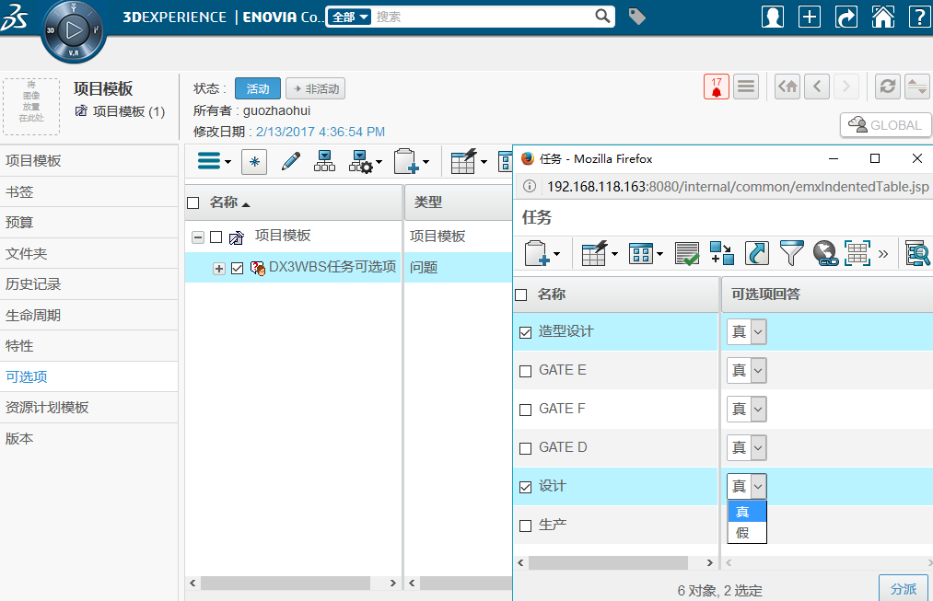
1.2 项目模板维护
为可选项分配任务/移除任务：
选择一个可选项，点击操作菜单中“分配任务”；可选项的用途是创建项目使用这个模板时会出现可选提示，选择后变成项目的参数
在弹出的WBS任务界面中，选择需要添加到此可选项中的任务，并设置回答为“真”或“假”
点击“分派”将任务分派至可选项。
在使用模板创建项目时，可对可选项中的任务作出回答，回答与设置不一致时，该任务不会在新建的项目中出现

Slide 19
1.3 流程模板管理
以下情况需要对流程模板进行管理
新增业务审核流程
创建流程模板
业务审核流程发生变化，需要更新已有流程模板
流程模板修订
针对业务流程类型，显示对应的流程模板
流程模板标识
流程模板标识设定

Slide 20
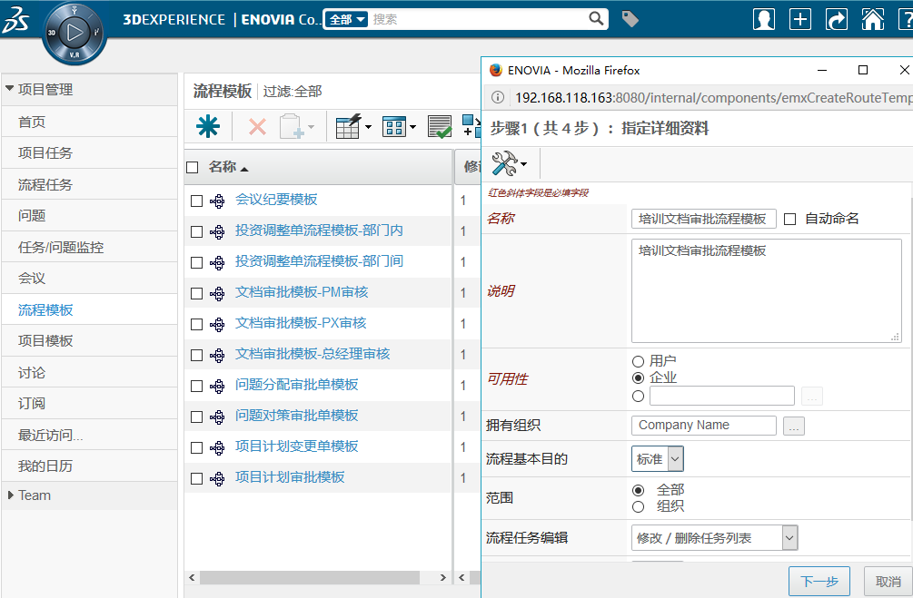
1.3 流程模板管理
创建流程模板：
在项目管理菜单中，点击“流程模板”，进入流程管理界面；
点击“创建流程模板”；
填写流程基本信息；
点击“下一步”；

Slide 21
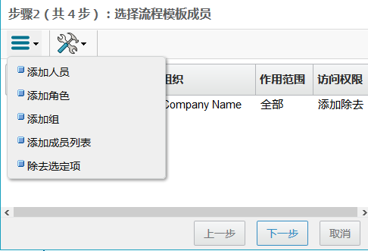


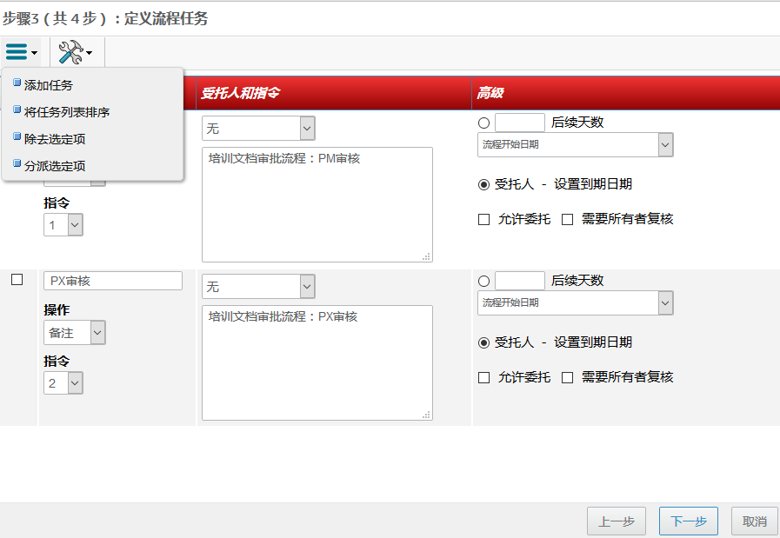
1.3 流程模板管理
创建流程模板：
在选择流程模板成员界面中，点击操作菜单中的“添加人员”/“添加角色”等，为流程模板添加/删除人员、角色等，（也可在使用模板时定义人员）；
点击“下一步”；
根据流程要求，在操作菜单中点击“添加任务”为流程添加任务；
指令的排序为流程步骤的顺序，相同指令表示流程为并联；
点击“下一步”
⑨

Slide 22
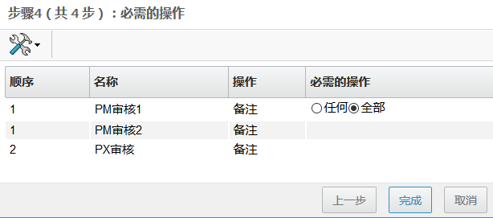
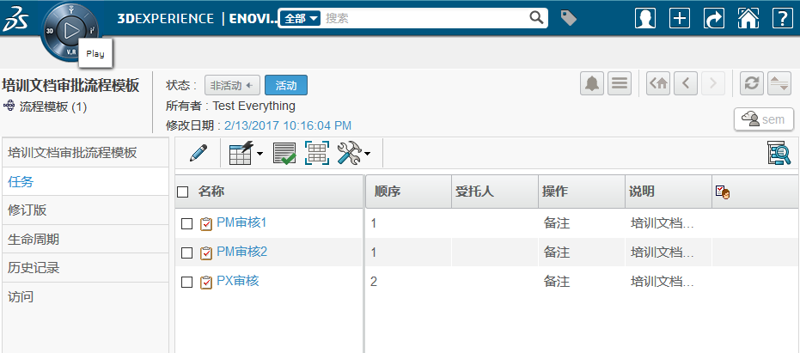
1.3 流程模板管理
创建流程模板：
在“必需的操作”列，为相同指令的流程任务设定并联任务的完成方式：“任何”表示同一节点的流程只要有一个完成，此节点通过，进入下一节点，“全部”表示需要所有此节点流程任务完成后才能完成；点击“完成”，模板创建。
点击“活动”将流程模板设置为“活动”状态；
进入“任务”界面，可对模板中任务进行增删改
⑩
⑪
⑫

Slide 23
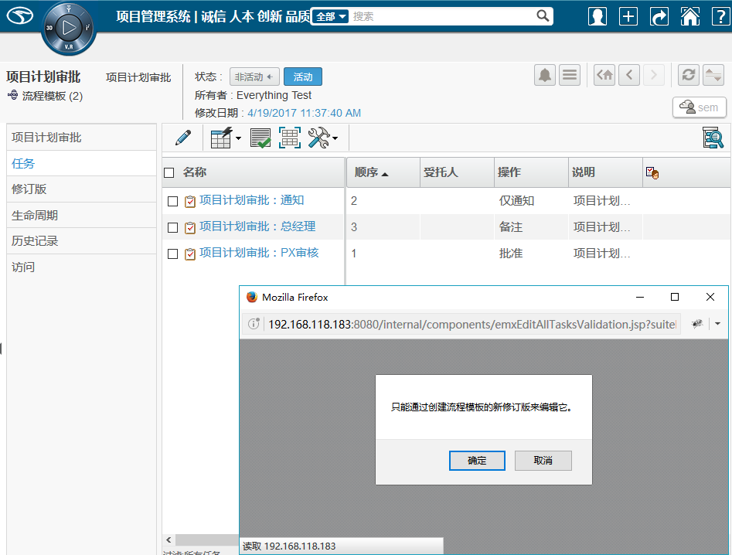
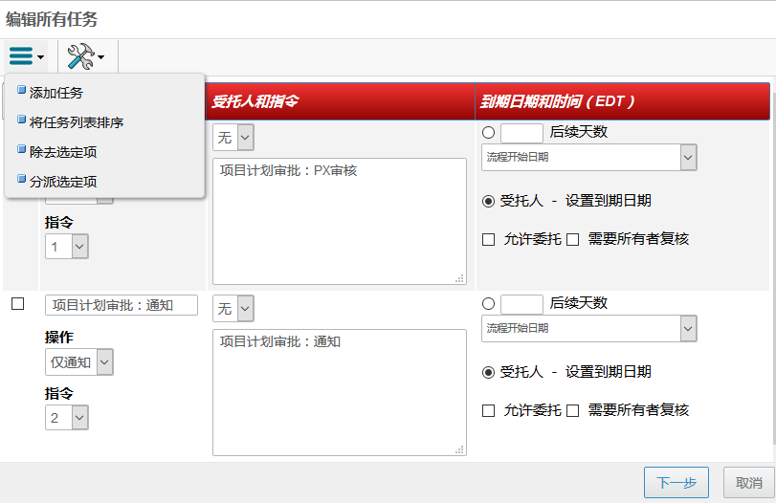
1.3 流程模板管理
流程模板修订：
进入流程模板-任务界面
点击“编辑全部”
点击“确定”，创建流程模板修订版；
通过【添加任务】和【除去选定项】增加和删除流程模板中的任务，在界面修改已有流程任务的基本信息；
点击“下一步”，完成修订。

Slide 24
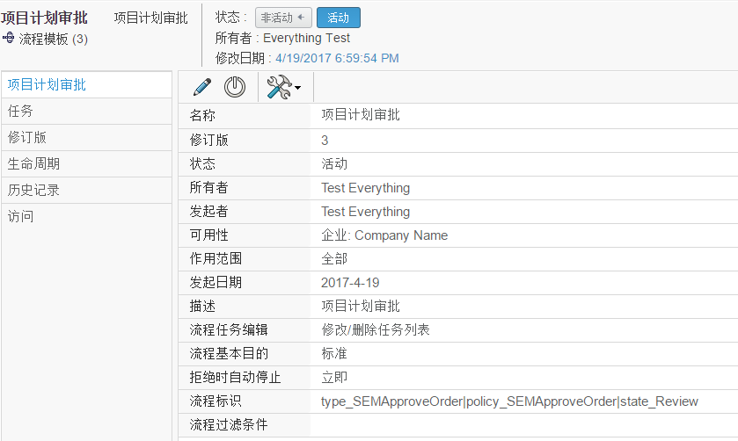
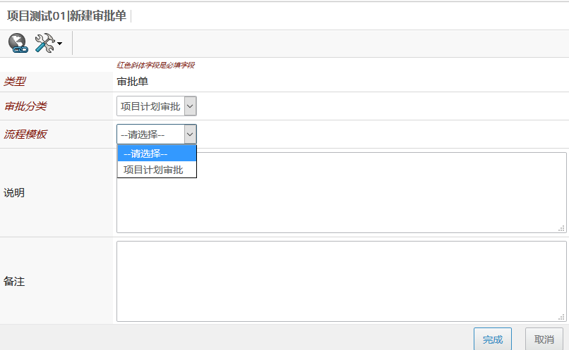
1.3 流程模板管理
流程模板标识：
点击“编辑”命令；
在“流程标识”属性中填入对应值 ，点击完成。当此属性值为空时，流程模板选择界面不会过滤此流程模板；
在对应审批单据选择流程时，只会显示对应的流程模板。
具体每种类型的流程标识设置见下页：

Slide 25
1.3 流程模板管理
不同类型对应的流程模板标识设定：
类型 | 设定
审批单 | type_SEMApproveOrder|policy_SEMApproveOrder|state_Review
项目计划变更单 | type_SEMPrjChangeRequest|policy_SEMPrjChangeRequest|state_Review type_SEMPrjChangeRequest|policy_SEMPrjChangeRequest|state_Inform
投资调整单 | type_SEMBudgetChangeRequest|policy_SEMBudgetChangeRequest|state_Review
会议纪要 | type_SEMContactOrder|policy_SEMContactOrder|state_Review
项目文档 | 普通：type_SEMProjectDocument|policy_SEMDocument|state_Review 秘密：type_SEMProjectDocument|policy_SEMSecretDocument|state_Review 机密：type_SEMProjectDocument|policy_SEMConfidentialDocument|state_Review 绝密：type_SEMProjectDocument|policy_SEMTopSecretDocument|state_Review
会议文档 | 普通：type_SEMMeetingDocument|policy_SEMDocument|state_Review 秘密：type_SEMMeetingDocument|policy_SEMSecretDocument|state_Review 机密：type_SEMMeetingDocument|policy_SEMConfidentialDocument|state_Review 绝密：type_SEMMeetingDocument|policy_SEMTopSecretDocument|state_Review

Slide 26
1.4 自定义键值
以下情况需要设定自定义键值
创建/修改/删除自定义键值
问题阶段设定表
问题分类和编号设定表
文档分类和密级设定表
15类问题创建和导入权限设定表
测试问题查看权限表

Slide 27
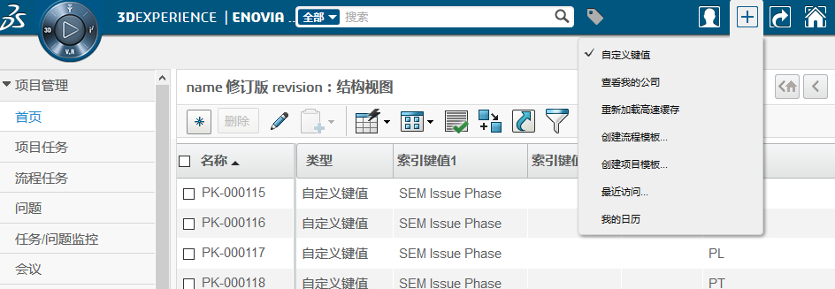
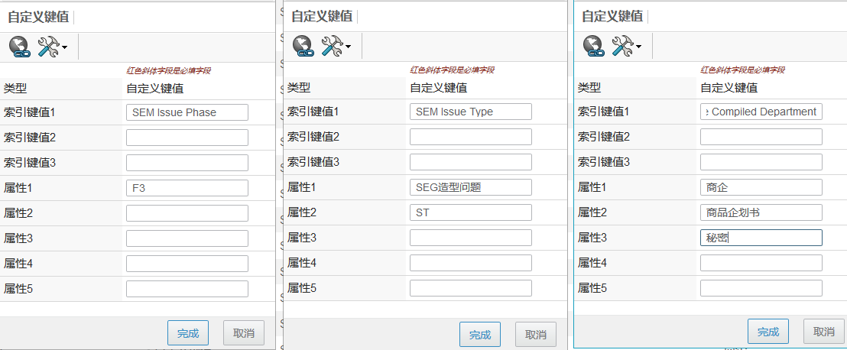
1.4 自定义键值
创建自定义键值：
点击页面右上角+号中的“自定义键值”；
在界面点击“创建”
在创建表单中填写自定义键值的详细信息：
索引键值：设定该键值用于哪个属性
属性：根据索引键值确定的值。
点击“完成”。
SEM Issue Phase：问题中的“阶段” 属性
F3：F3阶段
用于问题中阶段下拉值和试装车号中阶段下拉值
SEM Issue Type：问题中的“问题分类” 属性
SEG造型问题：问题分类值
ST：问题分类编号
用于创建问题时自动编号
SEM File Compiled Department：文档分类
商企：文档所属部门
商品企划书：文档类型
秘密：文档密级
用于创建文档时的分类

Slide 28
1.4 自定义键值
问题阶段设定表
用于试装车号及问题发生阶段选择“阶段”值
索引键值1 | 索引键值2 | 索引键值3 | 属性1 | 属性2 | 属性3 | 属性4 | 属性5
SEM Issue Phase |  |  | 通用
SEM Issue Phase |  |  | F
SEM Issue Phase |  |  | PJ
SEM Issue Phase |  |  | PL
SEM Issue Phase |  |  | PT
SEM Issue Phase |  |  | PP
SEM Issue Phase |  |  | PJL
SEM Issue Phase |  |  | PLT
SEM Issue Phase |  |  | F2
SEM Issue Phase |  |  | PJ2
SEM Issue Phase |  |  | PL2
SEM Issue Phase |  |  | PT2

Slide 29
1.4 自定义键值
问题分类
分类编号
问题分类和编号设定表
用于不同问题分类对应不同问题编号
索引键值1 | 索引键值2 | 索引键值3 | 属性1 | 属性2 | 属性3 | 属性4 | 属性5
SEM Issue Type |  |  | 通用
SEM Issue Type |  |  | 市调问题 | MR
SEM Issue Type |  |  | SEG造型问题 | ST
SEM Issue Type |  |  | SEG工程问题 | SE
SEM Issue Type |  |  | 构造检讨问题 | DD
SEM Issue Type |  |  | 试装冲压问题 | CY
SEM Issue Type |  |  | 试装焊装问题 | HZ
SEM Issue Type |  |  | 试装涂装问题 | TZ
SEM Issue Type |  |  | 试装总装问题 | ZZ
SEM Issue Type |  |  | 车检问题 | VI
SEM Issue Type |  |  | 评价问题 | VA
SEM Issue Type |  |  | 车辆测试问题 | VT
SEM Issue Type |  |  | 性能测试问题 | VP
SEM Issue Type |  |  | 试乘试驾问题 | TD
SEM Issue Type |  |  | 专案问题 | PM
SEM Issue Type |  |  | 投资问题 | IC

Slide 30
1.4 自定义键值
文档分类和密级设定表
对不同部门的所有文档进行分类
索引键值1 | 索引键值2 | 索引键值3 | 属性1 | 属性2 | 属性3 | 属性4 | 属性5
SEM File Compiled Department |  |  | 商企 | 市调报告 | 秘密
SEM File Compiled Department |  |  | 商企 | 商品企划书 | 秘密
SEM File Compiled Department |  |  | 商企 | 开发目标值 | 秘密
SEM File Compiled Department |  |  | 商企 | 项目报告书 | 秘密
SEM File Compiled Department |  |  | 商企 | 仕样需求书 | 普通
SEM File Compiled Department |  |  | 商企 | PPL-仕样配置表 | 普通
部门
文档分类
密级

Slide 31
1.4 自定义键值
15类问题创建和导入权限设定表
对不同部门的所有文档进行分类
索引键值1 | 索引键值2 | 索引键值3 | 属性1 | 属性2 | 属性3 | 属性4 | 属性5
SEM Issue Authorization | 默认 | 专案问题 | D560
SEM Issue Authorization | 默认 | 试乘试驾问题 | B9F0 | D560
SEM Issue Authorization | 默认 | 市调问题 | D580
SEM Issue Authorization | 默认 | SEG造型问题 | D530
SEM Issue Authorization | 默认 | SEG工程问题 | D1B0 | D530 | D130
SEM Issue Authorization | 默认 | 构造检讨问题 | D1B0 | D130
SEM Issue Authorization | 默认 | 试装冲压问题 | C160 | C290
SEM Issue Authorization | 默认 | 试装焊装问题 | C120 | C270 | C280
SEM Issue Authorization | 默认 | 试装涂装问题 | C130 | C220
SEM Issue Authorization | 默认 | 试装总装问题 | C2A0 | C2B0 | C140
SEM Issue Authorization | 默认 | 车检问题 | D320
SEM Issue Authorization | 默认 | 评价问题 | E180
SEM Issue Authorization | 默认 | 车辆测试问题 | D150
SEM Issue Authorization | 默认 | 性能测试问题 | D180
SEM Issue Authorization | 默认 | 投资问题 | D570
SEM Issue Authorization | DX3BEV | 投资问题 | D570
特定项目中，需要其他部门有创建问题的权限时，需要在“索引键值2”中填入特定项目的“车型码”并在“索引键值3”中填入对应的问题分类，在“属性1”中需要给予权限的组代码。

Slide 32
1.4 自定义键值
测试问题查看权限表
设置对测试问题的查看权限
索引键值1 | 索引键值2 | 索引键值3 | 属性1 | 属性2 | 属性3 | 属性4 | 属性5
SEM Issue Viewer | 默认 | 车辆测试问题 | D150
SEM Issue Viewer | 默认 | 性能测试问题 | D180
SEM Issue Viewer | 项目PX | 车辆测试问题
SEM Issue Viewer | 项目PX | 性能测试问题
SEM Issue Viewer | 部窗口 | 车辆测试问题 | D100
SEM Issue Viewer | 部窗口 | 性能测试问题 | D100
SEM Issue Viewer | 设计PM | 车辆测试问题
SEM Issue Viewer | 设计PM | 性能测试问题
此两行表示：项目角色为“部窗口” 且所在单位代码为D100的人员有权限查看测试问题
“属性1”中填入需要给予权限的单位代码
除默认以外，“索引键值2”中可填入【项目角色】，如：项目PX、部窗口等，

Slide 33
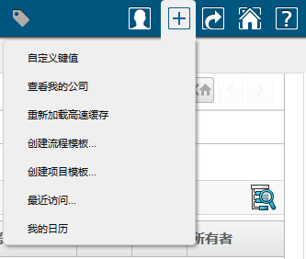
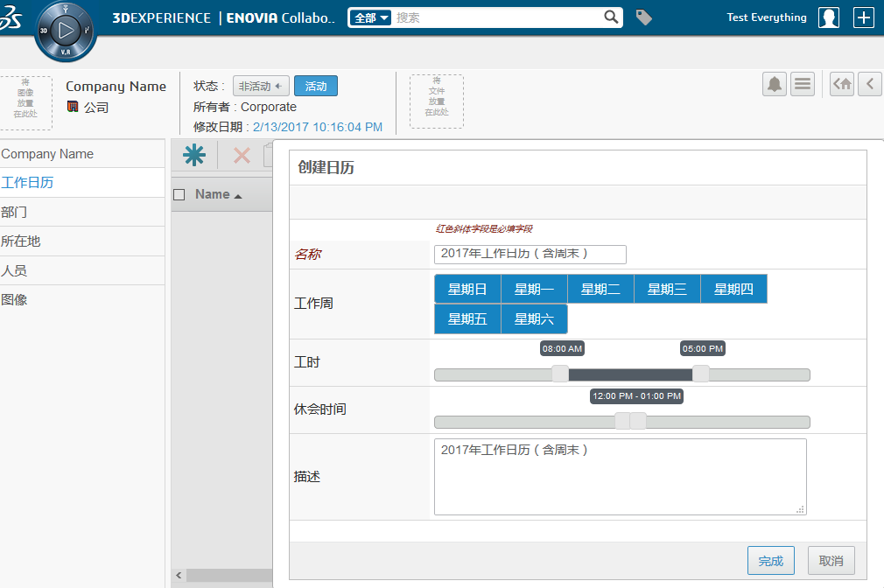
1.5 公司日历建立
日历用于项目计划WBS中计算工期，当日历中不包含周六周日时，WBS中计算工期时就会自动跳过周六周日
创建日历：
点击“查看我的公司”；
点击公司菜单中的“工作日历”；
点击“创建”
填写名称和描述，在“工作周”中选择周六、周日作为工作日；
点击“完成”。

Slide 34
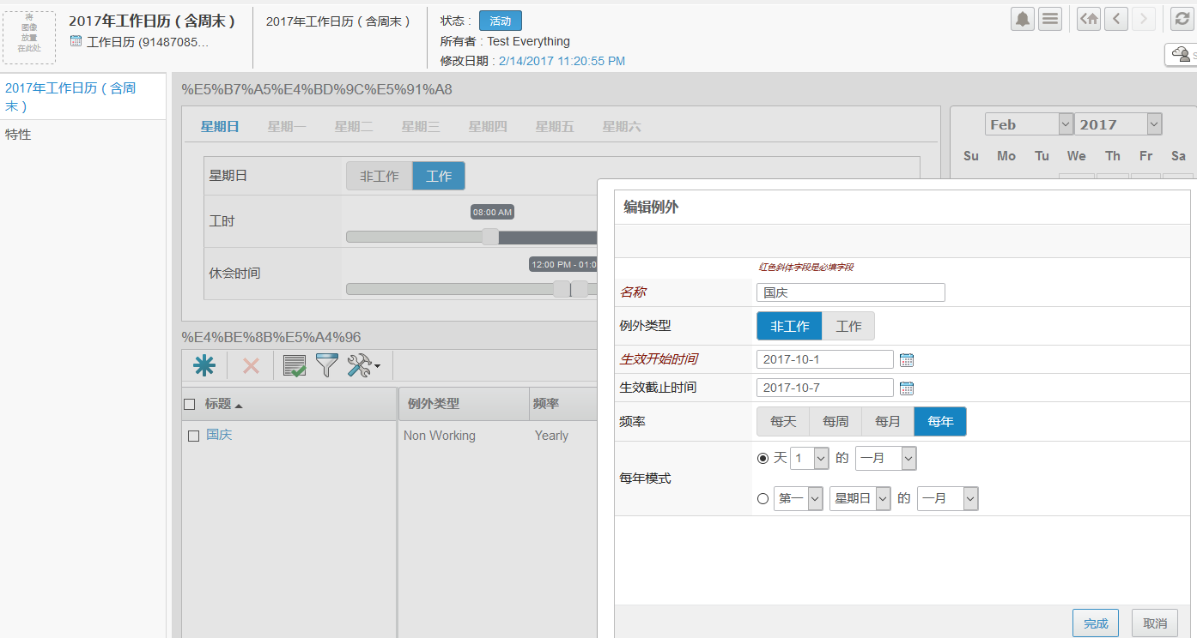
1.5 公司日历建立
创建日历例外：
进入工作日历，点击“新建”；
填写名称等信息；
点击“完成”。
例外中的定义的生效开始时间与生效截止时间的区间在项目中计算工期时会被忽略。
注：日历要在开始就定义好，并且尽量不要改动，因为改动后使用该日历的项目的排程都会自动变

Slide 35
CONTENTS
1
后台维护
1.1 部门和人员维护
1.2 项目模板维护
1.3 流程模板维护
1.4 自定义键值维护
1.5 公司日历建立
2
车型项目构建
2.1 项目数据维护，包括创建项目、人员及分派、 WBS排程、试装车号等
2.2 项目任务-下发分解、项目任务-计划确认
2.3 项目计划发布【KO】
3
车型项目工作
3.1 项目管理-项目任务-复核任务
3.2 项目管理-流程任务
3.3 会议和会议纪要：
3.3 项目管理-问题：我提出的问题，我对策的问题，待评定的问题
3.4 项目-变更：人员变更维护，计划变更单、项目基线
3.5 项目-文件夹维护、文档交付物上传下载
3.6 项目-问题，风险
3.7 投资数据(含费用申请)查看

Slide 36
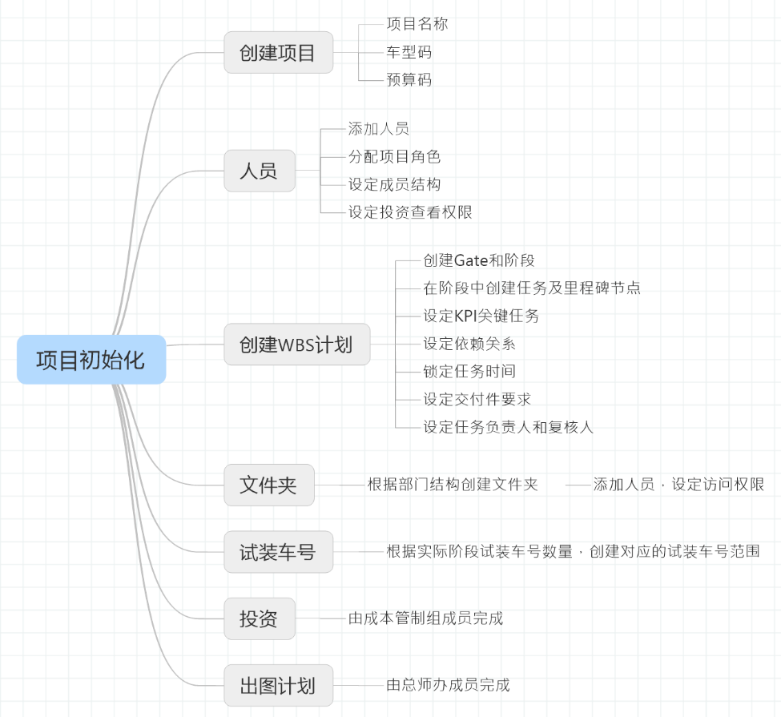
项目初始化工作

Slide 37
车型项目构建
项目数据维护
创建项目
组建项目成员
WBS排程
项目任务
下发分解
计划确认
项目计划发布KO
试装车号
发起审批流程
任务锁定、分派
任务自动下发执行
文件夹管理

Slide 38
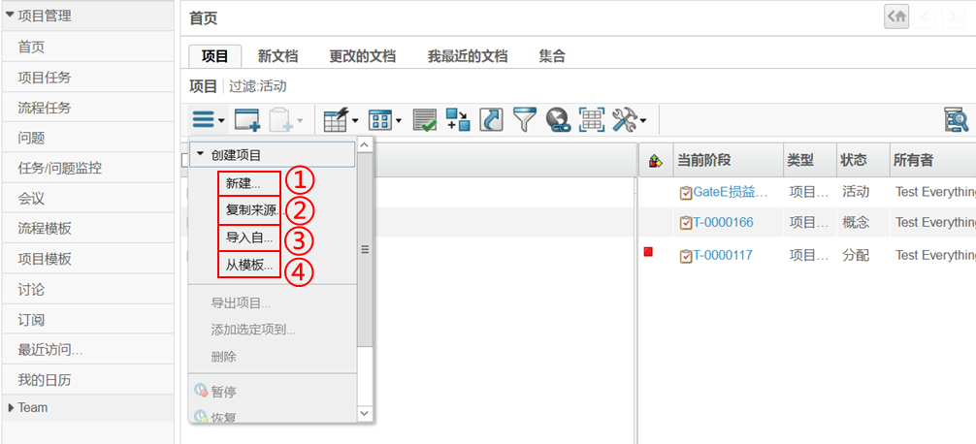
2.1 项目数据维护，包括WBS排程、人员及分派、试装车号等
创建项目的方式：
直接新建：手工逐个建立WBS任务结构等
复制来源：复制一个已经存在的项目的WBS结构等
导入自：从一个CSV后缀的Excel文件中导入WBS结构
从模板：选择一个项目模板，按照项目模板生成WBS结构等

Slide 39
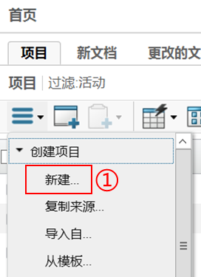
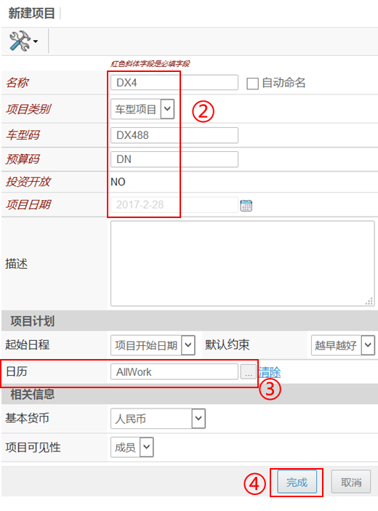
2.1 项目数据维护，包括WBS排程、人员及分派、试装车号等
创建项目的步骤：
( 这里按照直接新建方式讲解）
点击新建
填写项目信息
选择工作日历
点击完成

Slide 40
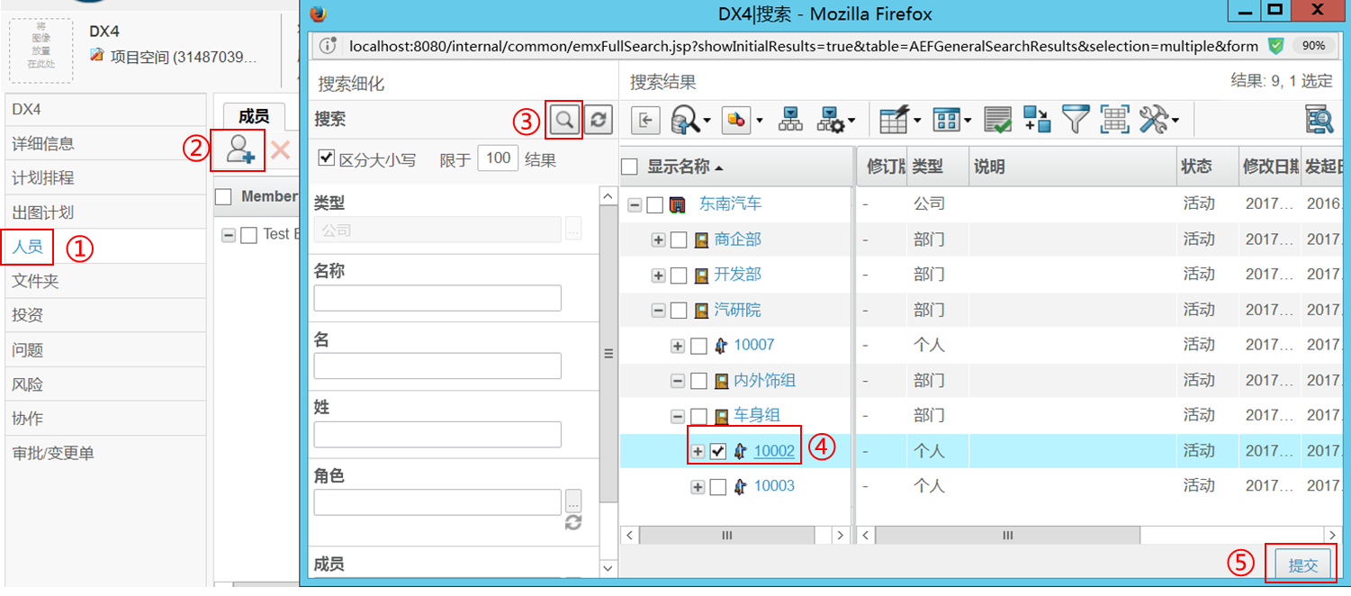
2.1 项目数据维护，包括WBS排程、人员及分派、试装车号等
组建项目成员：
点击人员
点击加人按钮
点击搜索
选择人员，单选、多选都可以
点提交

Slide 41
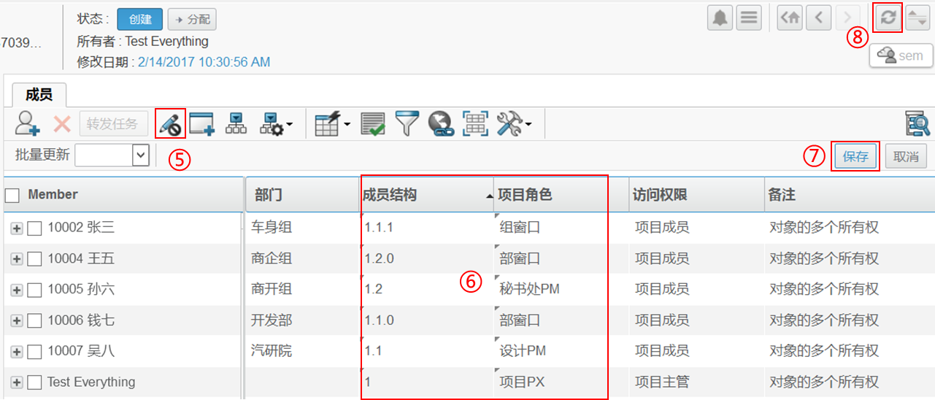
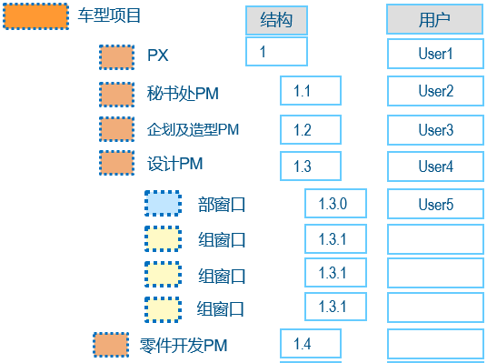
2.1 项目数据维护，包括WBS排程、人员及分派、试装车号等
组建项目成员：
点击编辑
输入成员结构和项目角色(截图数据不是真实数据)
点击保存
点击刷新
成员结构填写说明：
PX填1，各PM填1.X(X从1开始)，各部窗口填1.X.0 ，各组窗口填1.X.Y (Y从1开始)

Slide 42
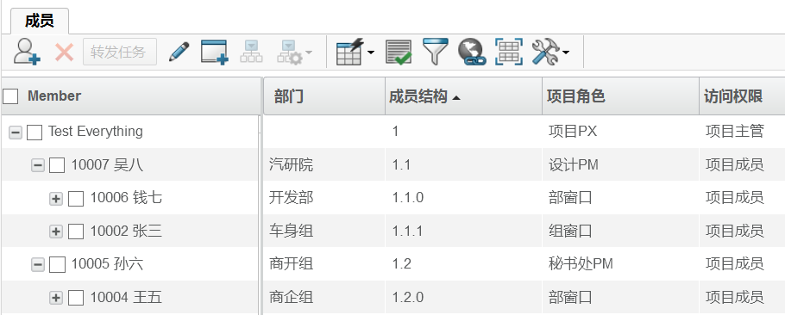
2.1 项目数据维护，包括WBS排程、人员及分派、试装车号等
组建项目成员：
可以看到树状的成员结构(截图用于培训，数据不是真实数据)

Slide 43
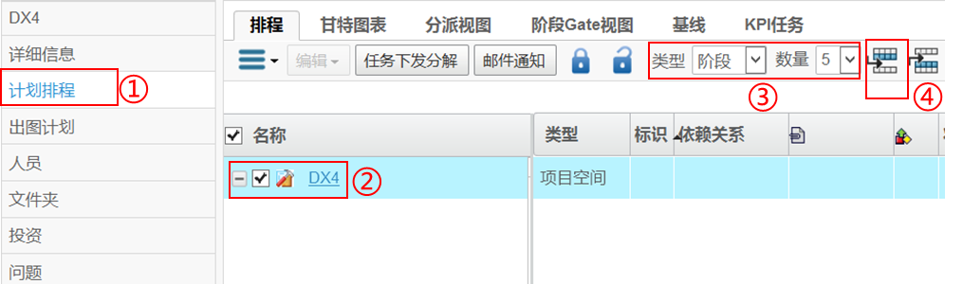
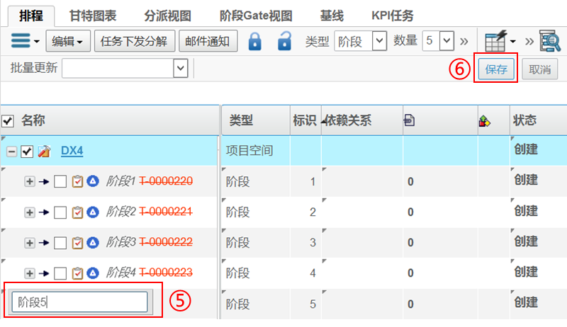
2.1 项目数据维护，包括WBS排程、人员及分派、试装车号等
WBS排程-创建项目任务示例讲解：
点击计划排程
选择项目根节点
选择阶段，数量5个
点击插入子任务按钮
编辑阶段名字
点击保存

Slide 44
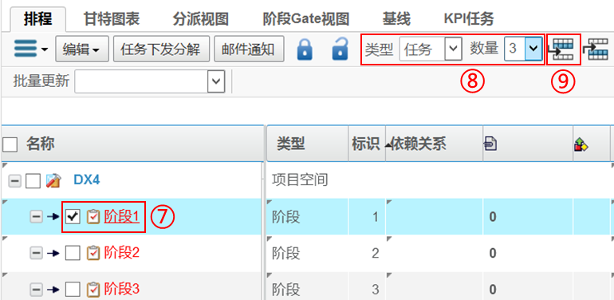
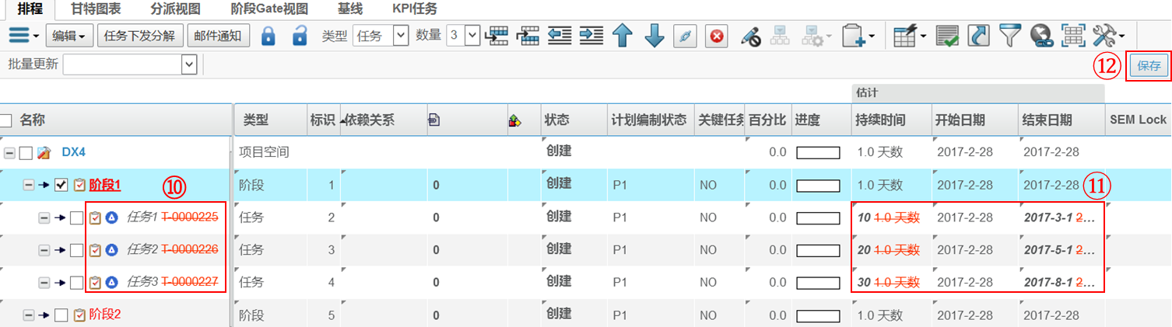
2.1 项目数据维护，包括WBS排程、人员及分派、试装车号等
WBS排程-创建项目任务示例讲解：
选中创建的阶段1
选择类型“任务” 数量“3”
点击插入子任务
修改刚创建的任务名
修改计划工期和日期
点击保存

Slide 45
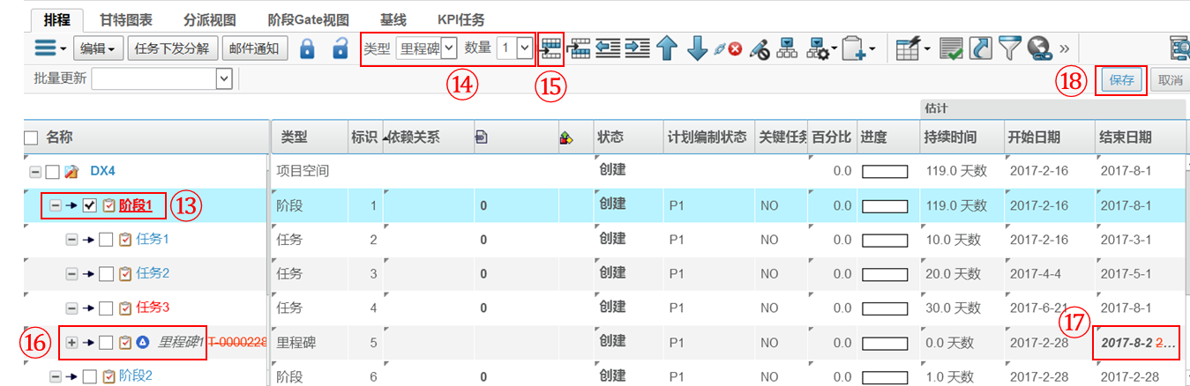
2.1 项目数据维护，包括WBS排程、人员及分派、试装车号等
WBS排程-创建项目任务示例讲解：
还是选中阶段1
选择类型“里程碑”，数量“1”
点击插入子任务按钮
修改里程碑名字
修改日期
点击保存

Slide 46
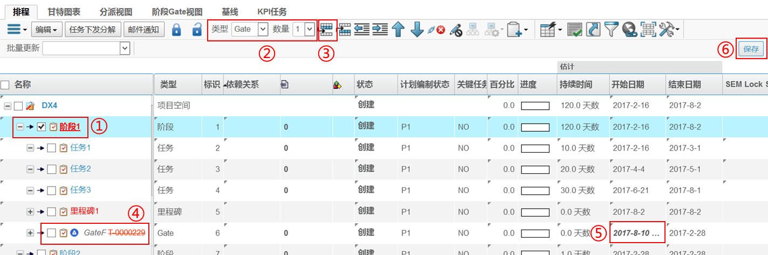
2.1 项目数据维护，包括WBS排程、人员及分派、试装车号等
WBS排程-创建Gate示例讲解：
还是选中阶段1
选择类型“Gate”，数量“1”
点击插入子任务按钮
修改名字
修改日期
点击保存

Slide 47
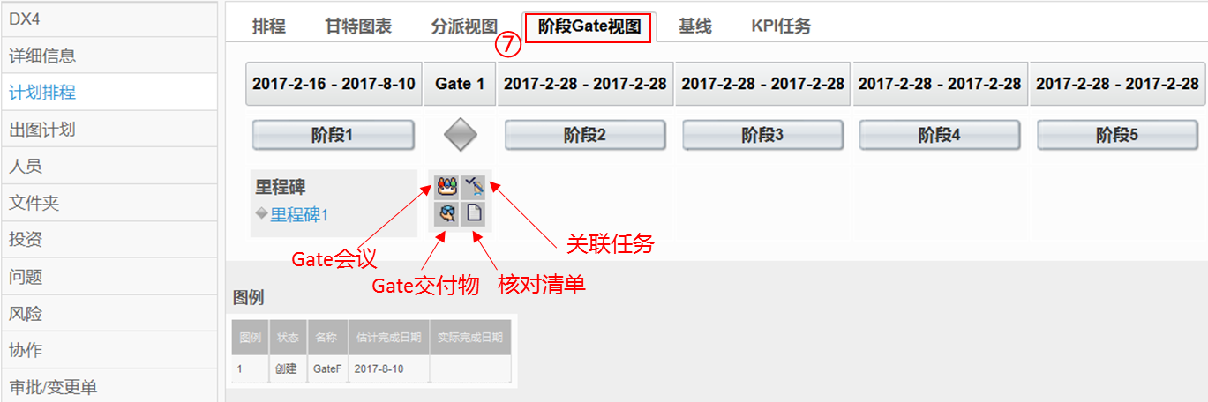
2.1 项目数据维护，包括WBS排程、人员及分派、试装车号等
WBS排程-创建Gate示例讲解：
点击阶段Gate视图，可以看到创建的各阶段、里程碑、Gate的总体视图

Slide 48
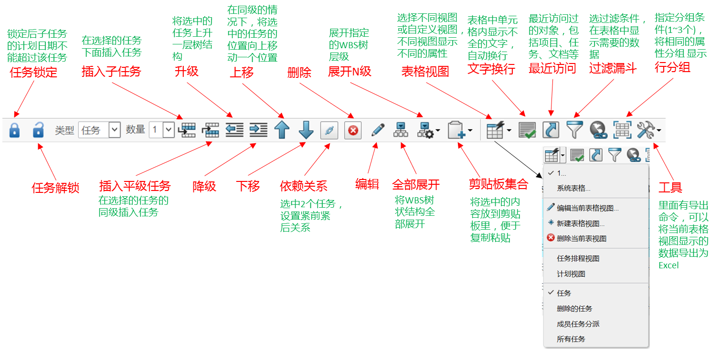

2.1 项目数据维护，包括WBS排程、人员及分派、试装车号等
排程工具条按钮说明：

Slide 49




2.1 项目数据维护，包括WBS排程、人员及分派、试装车号等
WBS排程调顺序示例说明：
希望把阶段1和2换前后位置
选中阶段2
点击上移
可以看到WBS结构中变化
可以看到阶段Gate视图中变化

Slide 50

2.1 项目数据维护，包括WBS排程、人员及分派、试装车号等
WBS排程锁定任务示例说明：
当项目任务在创建状态，还没有下发分解的时候，选中，点击锁定按钮。则该任务下发后，创建的子任务的计划时间不能超过该任务的锁定时间

Slide 51


2.1 项目数据维护，包括WBS排程、人员及分派、试装车号等
WBS排程任务分派示例说明：
点击计划排程
点击分派视图
选择各任务的负责人和复核人，负责人必须选，复核人如果不选在复核时会交给任务的所有者
点搜索
选人
提交

Slide 52


2.1 项目数据维护，包括WBS排程、人员及分派、试装车号等
WBS排程甘特图表示例说明：
点击甘特图表
鼠标悬停在任务上，可以看到任务的详细信息
可以在甘特图上直接拖拉任务边线来改变计划时间

Slide 53


2.1 项目数据维护，包括WBS排程、人员及分派、试装车号等
WBS排程甘特图表示例说明：
甘特图有4种显示方式
甘特图有3种时间跨度显示方式
如果编辑了甘特图，要记得点击保存按钮

Slide 54


2.1 项目数据维护，包括WBS排程、人员及分派、试装车号等
WBS排程试装车号示例说明：
进入项目详细信息
点击“试装车号”，进入试装车号列表；
点击“新建”；
选择“问题分类”和“阶段”；
点击选择试装车号
勾选试装车号，点击“提交”；
注：只有评价问题才选问题分类，其它问题只需要选阶段
④
⑤

Slide 55



2.1 项目数据维护，包括WBS排程、人员及分派、试装车号等
文件夹操作步骤：
选择文件夹存放的父节点
点击创建
填写文件夹名称，点击完成

Slide 56



2.1 项目数据维护，包括WBS排程、人员及分派、试装车号等
点击创建出的文件夹
在多个所有权访问中点击按钮添加人员；
选择文件夹的访问人员，点击提交（只有在访问列表中的人员才能看到此文件夹，可以分配增/删/改的权限）

Slide 57



2.1 项目数据维护，包括WBS排程、人员及分派、试装车号等
文件夹的删除、修改
选中文件夹，点删除
点击需要修改的文件夹，编辑
编辑内容，点完成

Slide 58

2.2 项目任务-下发分解、项目任务-计划确认
项目任务分解和执行说明：
项目任务经历分解和执行2个阶段，分解阶段主要是各组窗口分解项目管理员发来的任务，属于计划阶段；执行是项目计划通过审批后开始执行这些任务，属于执行阶段

Slide 59

2.2 项目任务-下发分解、项目任务-计划确认
项目任务下发分解示例说明：
在各项目任务的计划日期，负责人，复核人，交付件要求等各种信息都填写完毕后，选择这些项目任务
点击任务下发分解，各任务的负责人会在“计划分解视图”中收到这些任务

Slide 60

2.2 项目任务-下发分解、项目任务-计划确认
计划确认示例说明：
各任务的负责人会在“计划分解视图”中将项目任务进行分解后，会提交回来
项目管理员在“计划确认视图”中确认这些分解的任务
如果同意某条任务则选中，点确认
反之则点击退回，退回的任务会再次出现在任务负责人的计划分解视图

Slide 61


2.3 项目计划发布KO
项目计划审批、发布示例说明：
当计划分解完毕，确认无误后，点击审批/变更单
点击新建审批单
选择审批分类为项目计划审批，选择流程模板，填写信息
点击完成

Slide 62


2.3 项目计划发布KO
项目计划审批、发布示例说明：
在弹出的审批单中点击受影响项，可以看到挂接的被审批附件是项目。（可以点击打开）
点击审批单生命周期
点击人员按钮设置流程节点的审批人员
审批单全部填写完毕后，点击状态的签核中将流程发出，审批人员会在“项目管理-流程任务”中收到该任务
当流程审批通过后，该项目的任务都会进入分配状态，任务的负责人会在“项目管理-项目任务-未决”中收到这些任务

Slide 63
CONTENTS
1
后台维护
1.1 部门和人员维护
1.2 项目模板维护
1.3 流程模板维护
1.4 自定义键值维护
1.5 公司日历建立
2
车型项目构建
2.1 项目数据维护，包括WBS排程、人员及分派、试装车号等
2.2 项目任务-下发分解、项目任务-计划确认
2.3 项目计划发布KO
3
车型项目工作
3.1 项目管理-项目任务-复核任务
3.2 项目管理-流程任务、Gate任务、KPI任务管理
3.3 会议和会议纪要：
3.3 项目管理-问题：我提出的问题，我对策的问题，待评定的问题
3.4 项目-变更：人员变更维护，计划变更单、项目基线
3.5 项目-文档交付物上传下载
3.6 项目-问题，风险
3.7 投资数据(含费用申请)查看

Slide 64

项目工作—首页看板
所有的人员登录系统后，可从首页看板看到自己负责的各项任务
项目管理员创建，需要登录人进行分解的项目任务
登录人分解完成后的任务或其他部/组窗口分配给当前登录人的任务
部/组窗口分解后，需要当前登录人确认的任务
项目计划发布后，当前登录人需要完成的任务
其他成员任务完成后，需要当前登录人复核的任务
需要登录人批准/建议的流程任务
登录人发起或被邀请参加的会议
登录人是问题对策人的所有问题
登录人提出的问题在收到对策回复后，需要登录人判定的问题
登录人提出的问题
登录人接收的流程通知

Slide 65

3.1 项目管理-项目任务-复核任务
项目管理员复核任务的步骤：
有一些没有指定复核人的项目任务，会发到项目任务的所有者这里，即项目管理员
项目管理员可以进行复核

Slide 66



3.1 项目管理-项目任务-复核任务
或者点开该项目任务，重新指派复核人，点击添加
选择复核人名字，点击提交
添加后，该复核人会收到该复核任务

Slide 67




3.2 项目管理-流程任务
处理流程任务的步骤：
在流程任务中点击对应的流程任务
点击流程任务所属的流程
查看流程目的
点击查看流程任务内容
决定是通过流程还是拒绝

Slide 68


3.2 项目管理-Gate任务
WBS排程Gate任务示例说明：
点击打开Gate任务，可以看到Gate任务和普通的项目任务不同
创建Gate会议和Gate的关联任务，在阶段Gate视图点击Gate下面的小按钮
【通过】指Green通过
【带条件通过】指Yellow通过
【暂停】会将项目暂停
【取消】会将项目取消
暂停

Slide 69

3.2 项目管理-KPI任务视图
WBS排程KPI任务示例说明：
对于属性关键任务为YES的项目任务，和里程碑，会单独显示在KPI任务视图

Slide 70




3.3 会议和会议纪要
会议创建和通知的操作步骤：
项目管理-首页中打开项目，然后在协作-会议里点击新建
填写会议信息，点击完成
点击创建好的会议
点击创建状态查看会议生命周期

Slide 71



3.3 会议和会议纪要
看到会议的生命周期状态
点击出席者
添加各参会人
选择参会人，点提交

Slide 72



3.3 会议和会议纪要
点击议程，点添加
填写议程相关信息，也可以选择关联的问题等，点击完成
各种信息都填写完毕后，点击状态的“通知”，将会议发出，各参会人会收到会议通知

Slide 73

3.3 会议和会议纪要
各参会人收到会议通知后，添加参会资料
会议创建者可以看到交上来的各种资料

Slide 74



3.3 会议和会议纪要
会议召开和会议记录转知的操作步骤：
召开人将会议提升至进行中
在需要的情况下也可以不提升至进行中，直接取消会议
会议召开完毕后，更新会议的内相关容，包括创建问题、决策等
创建会议纪要
填写会议纪要信息，点击完成
会议纪要
会议纪要

Slide 75



3.3 会议和会议纪要
点击创建的会议纪要
点击生命周期
点击按钮添加会议转知人员
然后点击状态签核中，会议纪要就发出去了

Slide 76



3.4 项目-变更：人员变更维护，计划变更单、项目基线
人员变更维护的操作步骤：
选中人员后，点击删除项目成员。注意：删除之前应该先进行任务转发。
转发任务：将某项目成员的任务、问题、风险转给另一个成员
选择转发给谁，转发哪些类型
选择具体转发的内容，点提交
增加新的项目成员

Slide 77

3.4 项目-变更：人员变更维护，计划变更单，项目基线
计划变更单审批执行步骤：
在流程任务中收到计划变更单的任务后，和本文<3.2 项目管理-流程任务>中讲解类似处理
对于变更内容的执行，查看变更单的更改内容
打开该项目任务进行编辑

Slide 78


3.4 项目-变更：人员变更维护，计划变更单，项目基线
为了记录历史状态，便于变更后进行对比，在变更之前可以给项目添加基线。
项目基线操作步骤：
在基线视图点击新建
点击确定
创建基线需要一些时间，等一会后会创建出新的基线

Slide 79



3.5 项目-文档交付物上传下载
文档交付物上传下载 方式1：
勾选中存放的文件夹
点击新建文档
填写信息，点击下一步

Slide 80

3.5 项目-文档交付物上传下载
文档交付物上传下载 方式1：
点击浏览
选择文件
点击完成

Slide 81


3.6 项目-问题，风险
检查整个项目的问题：
点击自己负责的项目中的问题类别菜单
如果问题较多，需要筛选，则点击漏斗按钮
选择不同的条件过滤自己找的内容

Slide 82



3.6 项目-问题，风险
提出问题的步骤：
点击问题的分类页面，点击新建问题
填写问题信息，对策人，对策期限等
选中刚创建的问题

Slide 83



3.6 项目-问题，风险
如果不需要走流程审批则点击直接分配，点击后问题对策人会收到该问题
如需走流程则点击审批分配
在审批单中选择流程模板，点击完成
然后在出现的审批单中点击生命周期
点击人员按钮，指定流程中的审批人员
点击状态的签核中，该审批流程就发出去了

Slide 84


3.6 项目-问题，风险
判定问题对策的步骤：
自己提出的问题在项目管理-问题-我提出的问题中
当问题的对策人回复后，会出现在待判定问题中
选中待判定的问题
如果觉得对策不满意点击退回
如果不退回，进行判定，进度ABCD，判定结果和说明
点击完成
达到一定条件后，认为问题可以关闭，则点击关闭按钮

Slide 85

3.6 项目-问题，风险
回复他人的问题的对策的步骤：
别人提出的问题，负责人是自己的，在项目管理-问题-我对策的问题中
选中需要对策的问题
点击编辑
填写对策，点击完成
可以不走流程直接回复
也可以通过流程来审批回复

Slide 86


3.6 项目-问题，风险
在新建审批单中选择流程模板，点击完成
点击审批单中的生命周期
点击人员按钮，指定流程节点人员
点击状态的签核中，发出该流程

Slide 87



3.6 项目-问题，风险
创建风险步骤：
在项目菜单中，点击“风险”，进入风险主界面；
在操作菜单中，点击“创建风险”；
在创建风险表单中填写详细信息：
RPN：概率*影响。
概率：风险有多大可能会发生的估计。 范围从 1 至 5，1 为最低。
影响：风险对项目影响程度的估计。 范围从 1 至 5，1 为最低。
点击“完成”
④

Slide 88



3.6 项目-问题，风险
风险RPN更新步骤：
选择风险，点击“操作”菜单中的“创建RPN”；
填写RPN概率和影响值，确定生效日期，并填写状态信息，点击“完成”。一个风险下可创建多个风险RPN，用于更新风险状态
最新更新的RPN会显示在风险网格中
将风险分配给相应人员处理
④
④

Slide 89


3.7 投资数据(含费用申请)查看
查看投资数据：
点击项目中的投资类别菜单：视图中是各投资数据，组、部、公司的各金额是卷积计算出的结果
点击需要查看的投资项
点击投资项的费用申请
可以看到相关费用申请信息

